Slide 1
PYTHON PROGRAMMING Window Programming
정대식 교수

Slide 2
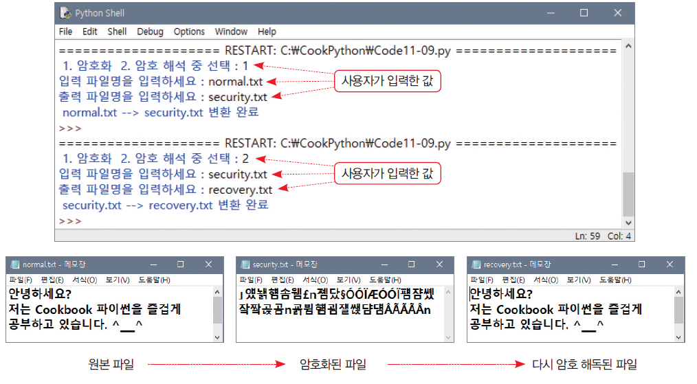
Section01 이 장에서 만들 프로그램
[프로그램 1] 파일 암호화 및 암호 해독
파일의 내용을 암호화하거나 암호화된 파일을 다시 해독하는 프로그램

Slide 3
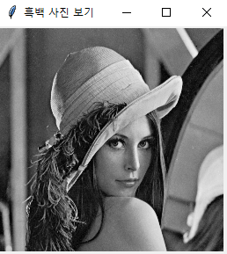
Section01 이 장에서 만들 프로그램
[프로그램 2] 흑백 사진 출력

Slide 4
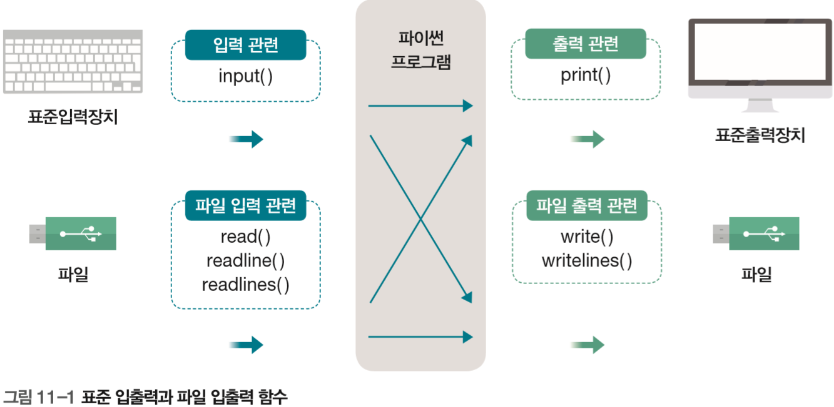
Section02 파일 입출력의 기본
파일 입출력의 개념
표준 입출력과 파일 입출력 함수

Slide 5
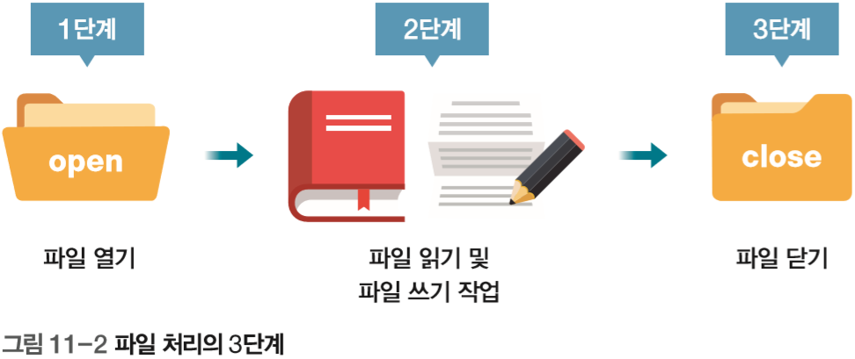
Section02 파일 입출력의 기본
파일 입출력의 기본 과정
1단계 : 파일 열기

Slide 6
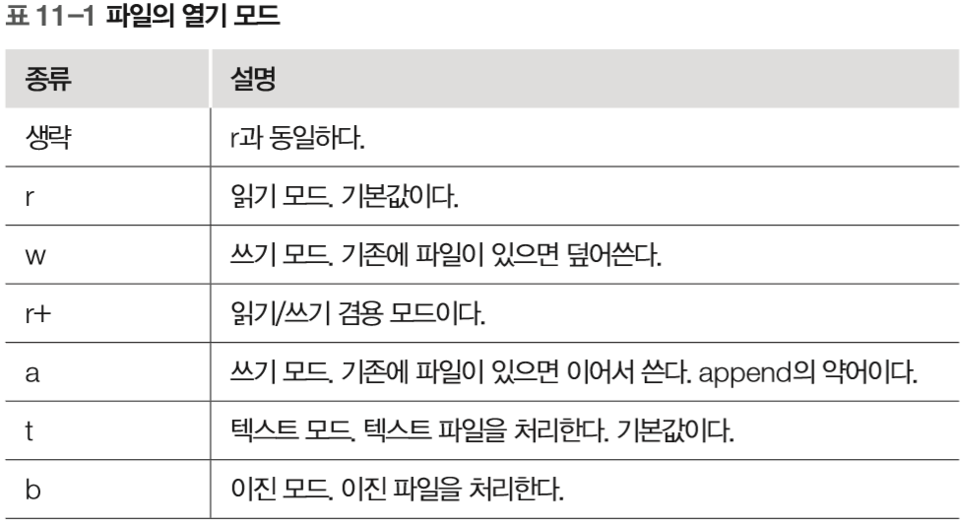
Section02 파일 입출력의 기본
모드( Mode) : open() 함수의 마지막 매개변수

Slide 7
Section02 파일 입출력의 기본
모드( Mode) : open() 함수의 마지막 매개변수
2단계 : 파일 처리
3단계 : 파일 닫기
1단계에서 open() 함수로 연 변수명

Slide 8
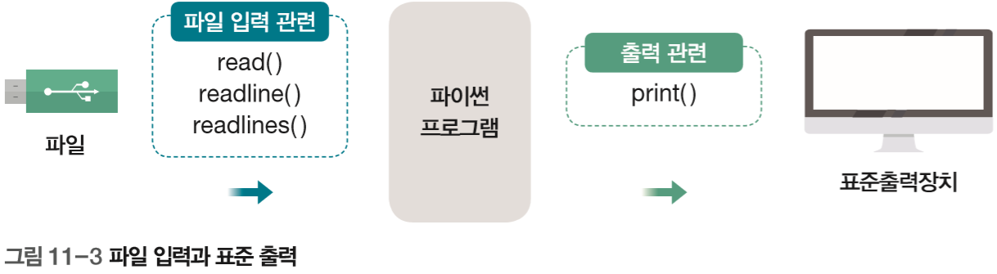
Section03 텍스트 파일 입출력
파일을 이용한 입력

Slide 9
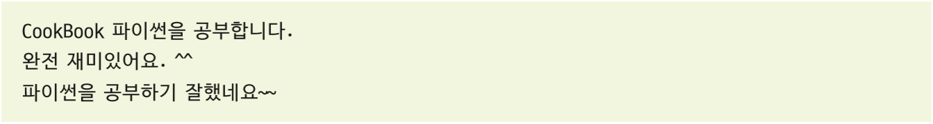
Section03 텍스트 파일 입출력
한 행씩 읽어 들이기
readline() 함수 사용
파일로 데이터 입력 후 이를 화면에 출력하는 프로그램

Slide 10
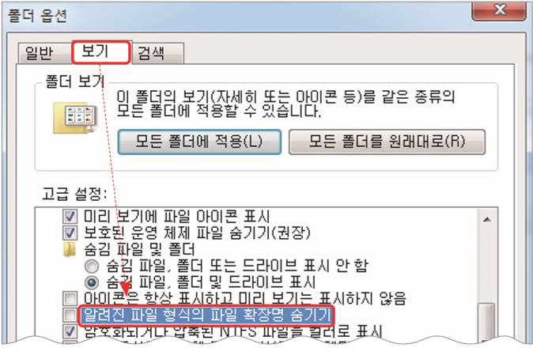
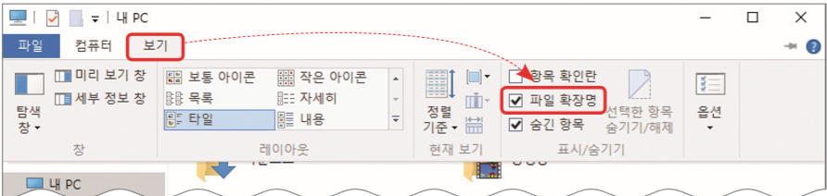
Section03 텍스트 파일 입출력
Tip • 파일의 확장명 확인 : 윈도 7에서는 파일 탐색기에서 [구 성]-[폴더 및 검색 옵션] 메뉴를 선택. [폴더 옵션] 대화상자 → [보기] 탭에서 ‘알려진 파일 형식의 파일 확장명 숨기기’ 체크표시를 해제, <확 인> 버튼 누름
윈도 8, 8.1, 10에서는 파일 탐색기의 [보기] 메뉴를 선택한 후 ‘파일 확장명’에 체크

Slide 11
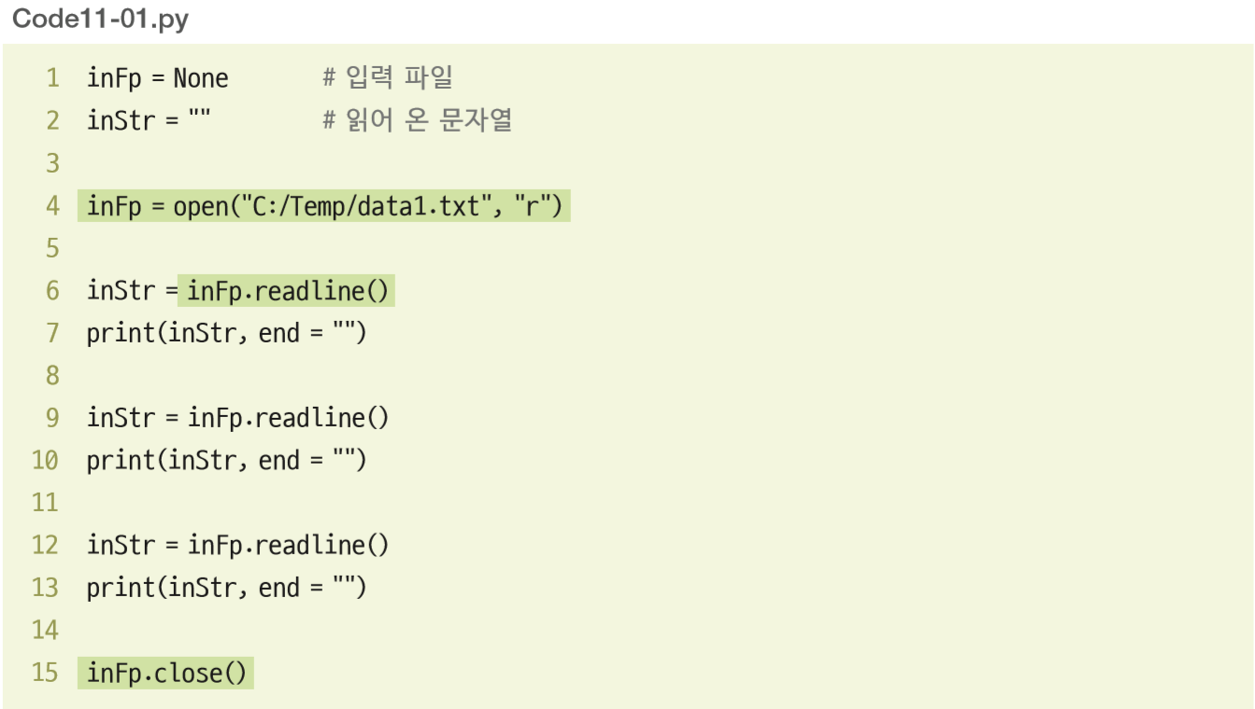

Section03 텍스트 파일 입출력
4행 : 파일 열기
6행의 : readline() 함수는 inFp로 열린 파일에서 한 행 읽어
inStr에 저장
7행 : 화면에 출력
이런 처리를 9~10행, 12~13행에서도 반복해 총 3회 수행
15행 : 파일 닫기
텍스트 파일의 내용 중 정확히 행 3개만 처리가 가능 텍스트 파일 에 행이 1~2개만 있으면 오류 발생, 4개 이상이 있어도 3개밖에 읽지 못함

Slide 12
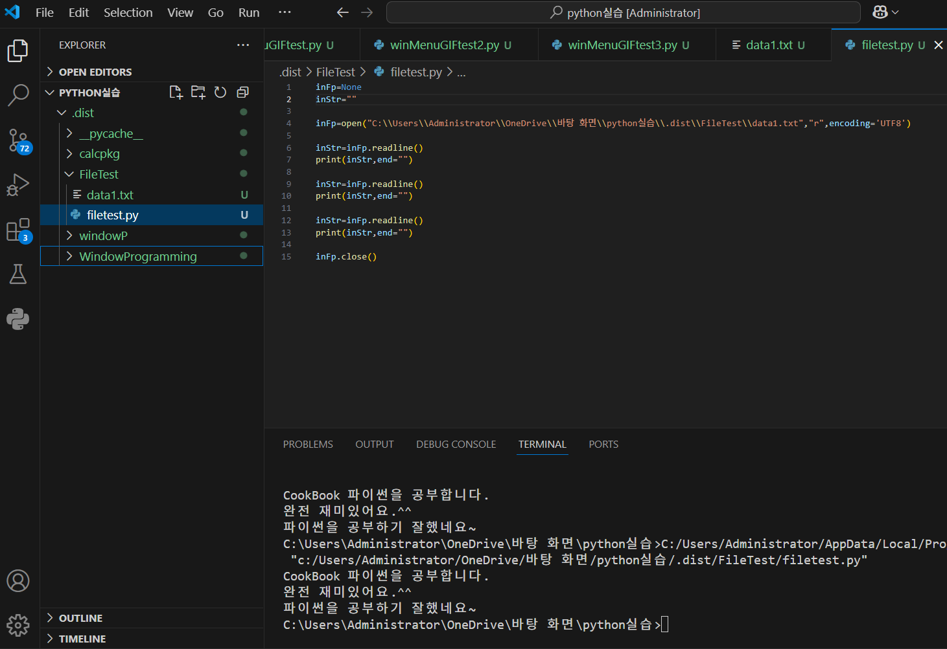

Slide 13
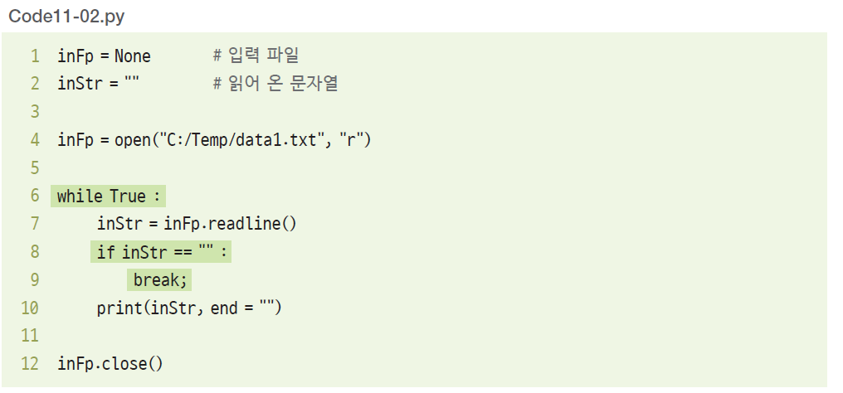
Section03 텍스트 파일 입출력
텍스트 파일에 있는 모든 행을 다 읽기
6~10행 : 무한 반복
7행 : 파일에서 행을 1개 읽음
8행에서 읽어 온 것이 없다면 9행 break로 무한 반복에서 빠져나옴
그렇지 않으면 10행에서 읽어 온 내용 출력

Slide 14
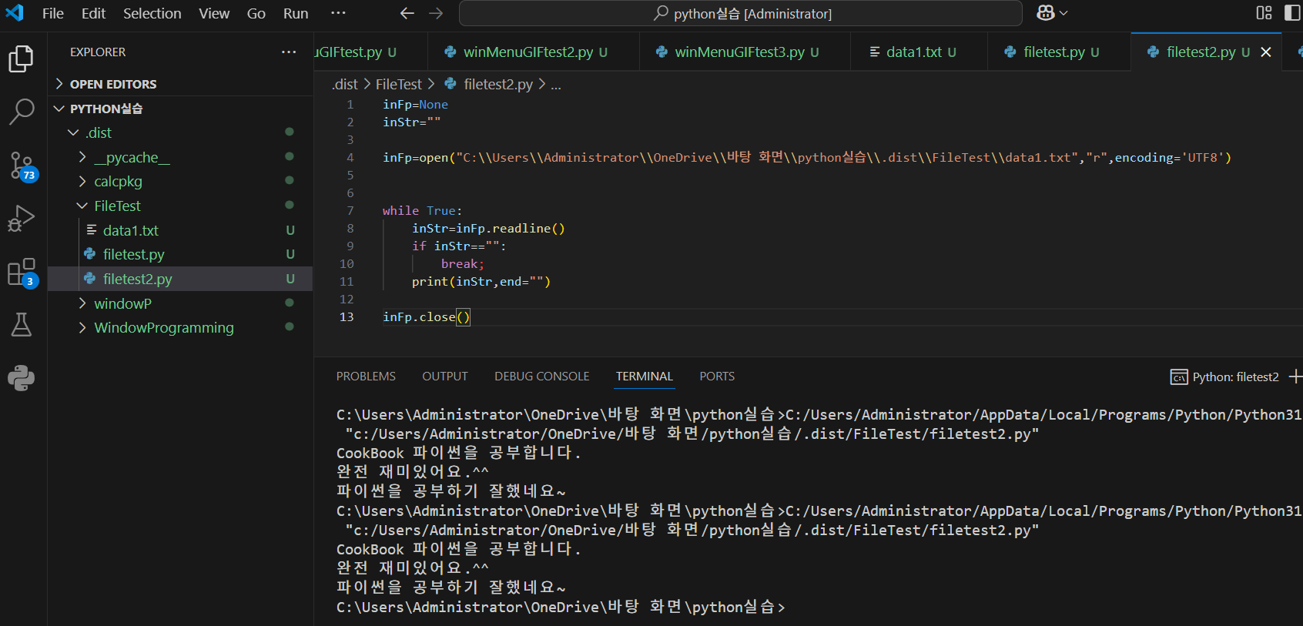

Slide 15
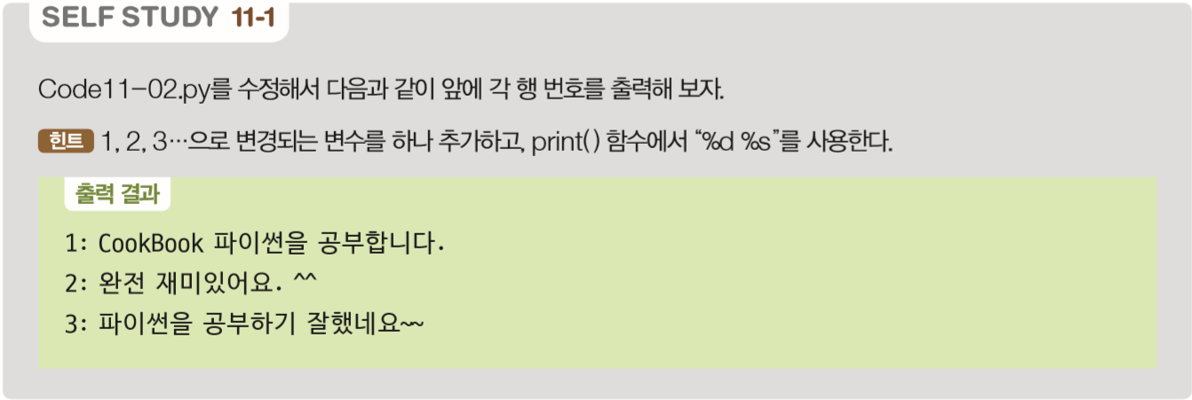
Section03 텍스트 파일 입출력

Slide 16
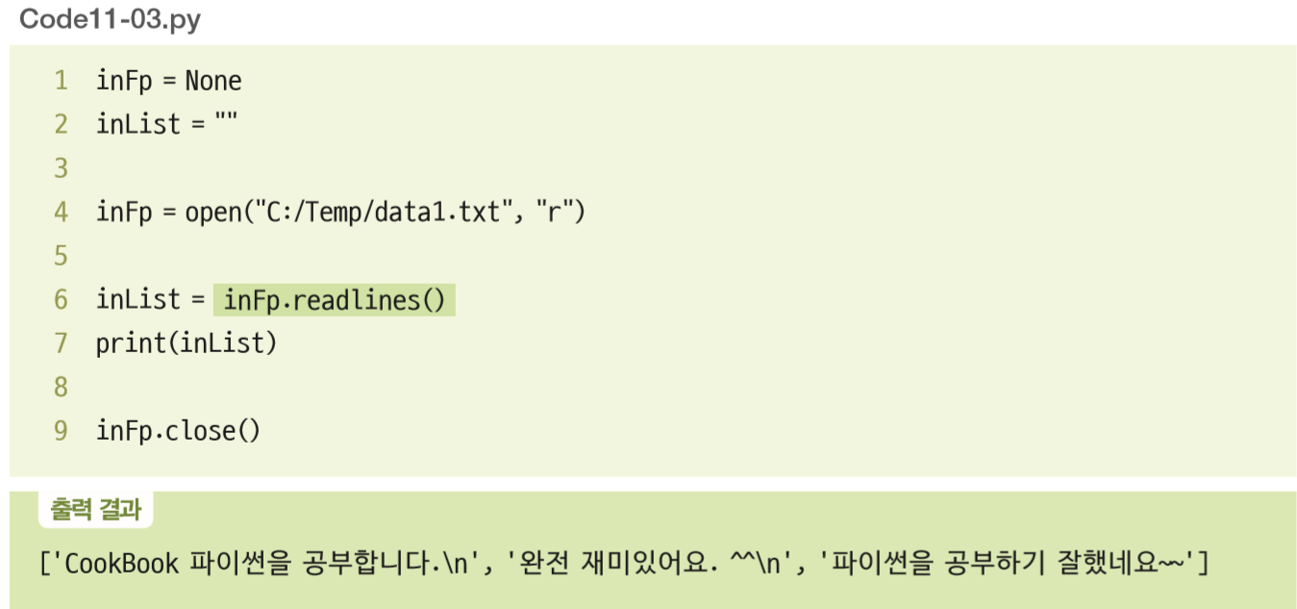
Section03 텍스트 파일 입출력
한 번에 모두 읽어 들이기
readlines() 함수 : 파일의 내용을 통째로 읽어서 리스트에 저장
6행 : 한 번에 읽어서 inList에 저장

Slide 17
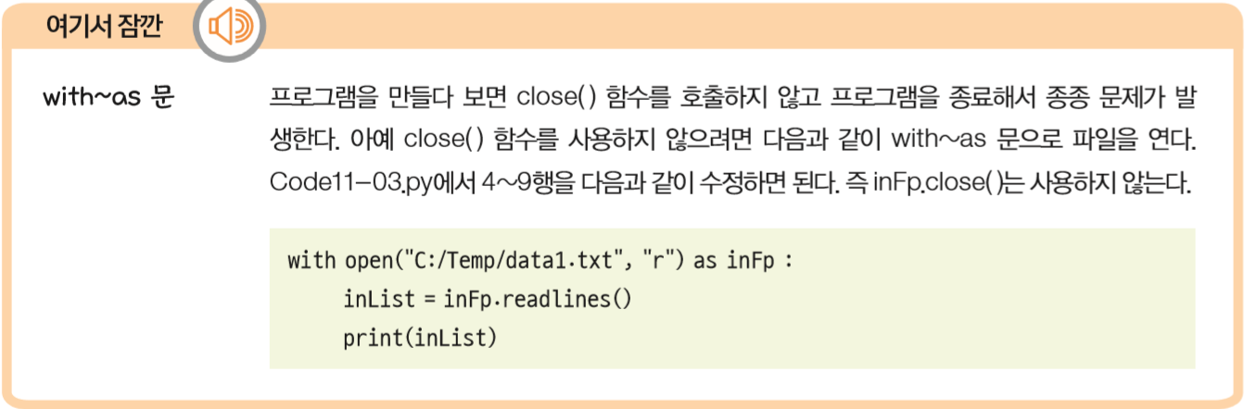
Section03 텍스트 파일 입출력

Slide 18
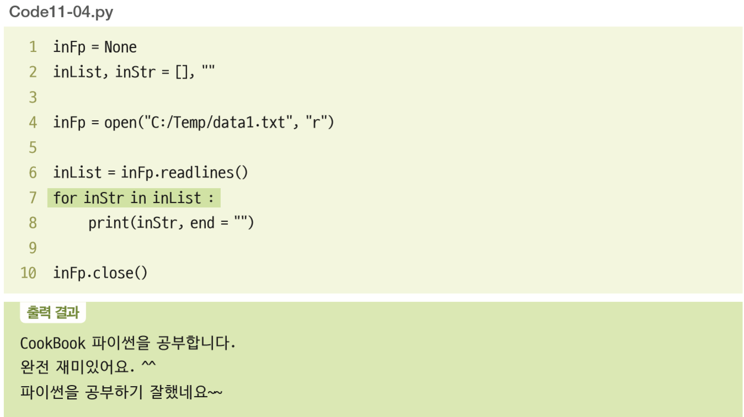
Section03 텍스트 파일 입출력
Code11-03.py에서 파일의 내용을 한 행씩 출력

Slide 19
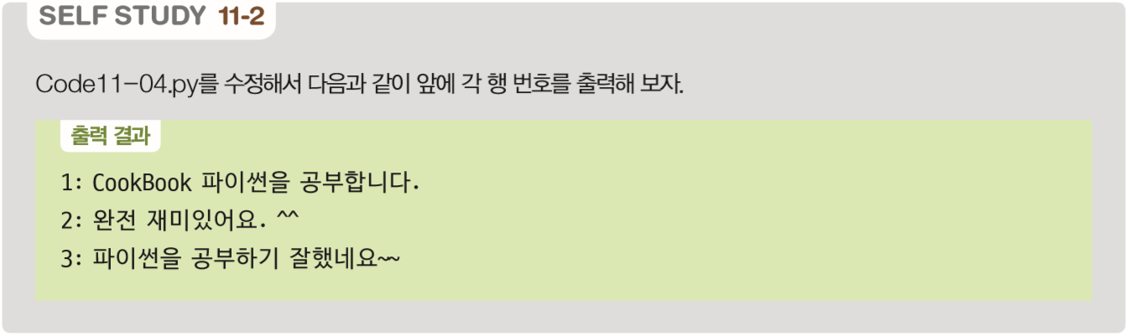
Section03 텍스트 파일 입출력

Slide 20
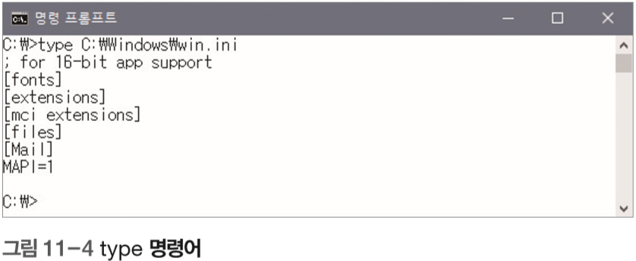
Section03 텍스트 파일 입출력
도스 명령어 type의 구현
지정한 파일의 내용을 화면에 출력
명령 프롬프트창을 열고 다음과 같이 명령어를 입력하면 win.ini 파일의 내용을 화면에 출력

Slide 21
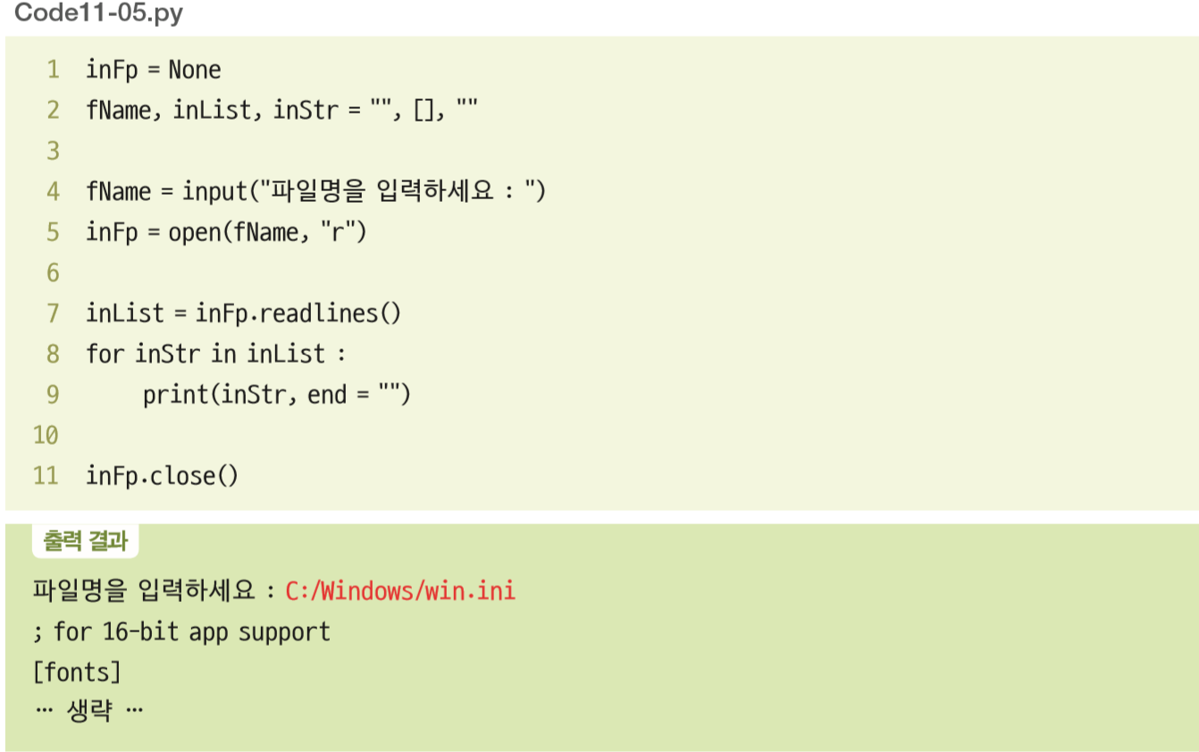
Section03 텍스트 파일 입출력
출력 프로그램
4행 : 파일명 입력(폴더 경로는 슬래시(/)로 입력)
5행 : open() 함수의 매개변수 중 파일 부분을 4행에서
입력받은 파일명(fName)으로 함
C:\\Windows\\win.ini

Slide 22
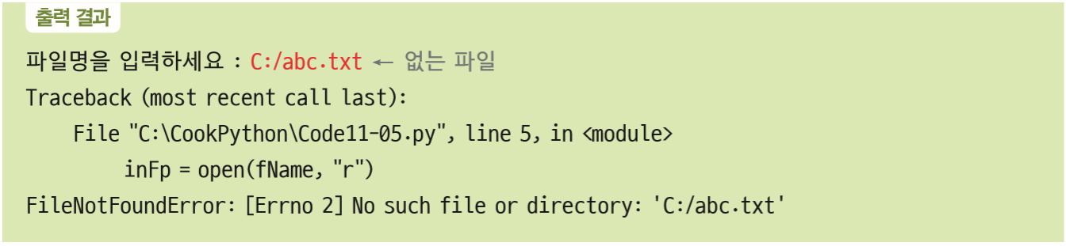
Section03 텍스트 파일 입출력
파일을 열 때 오류 처리
Code11-05.py를 다시 실행한 후 없는 파일명 입력

Slide 23
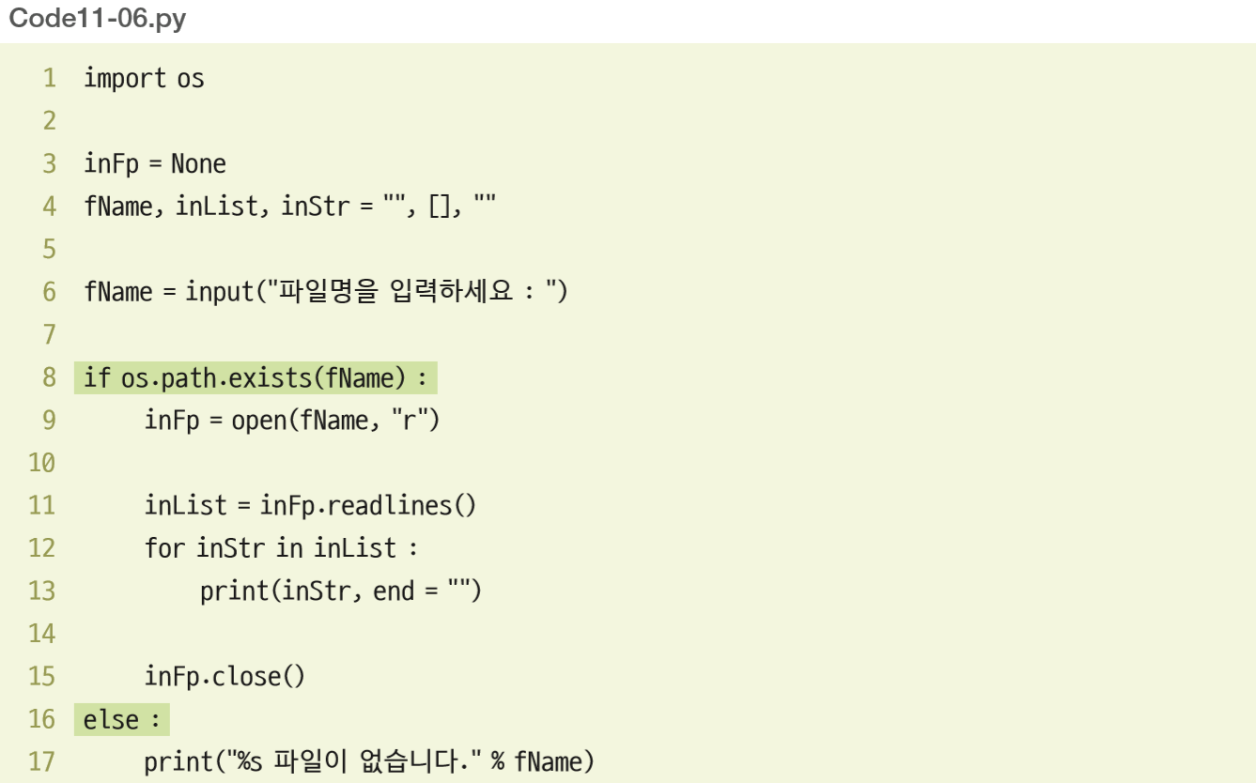
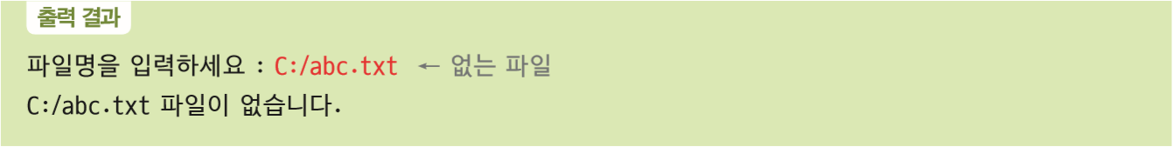
Section03 텍스트 파일 입출력
파일이 없을 때 오류가 발생하지 않게 하려면 os.path.exists(파일명) 형식 사용
1행 : os 모듈 임포트
8행 : 파일이 있으면 True 반환하므로 9~15행 수행
파일이 없으면 16~17행 수행

Slide 24
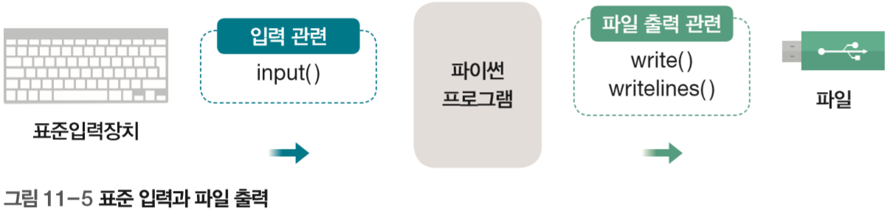
Section03 텍스트 파일 입출력
파일을 이용한 출력
출력 결과를 파일에 저장하는 방식(파일에 내용 쓸 때 write()나 writelines() 함수 사용)

Slide 25
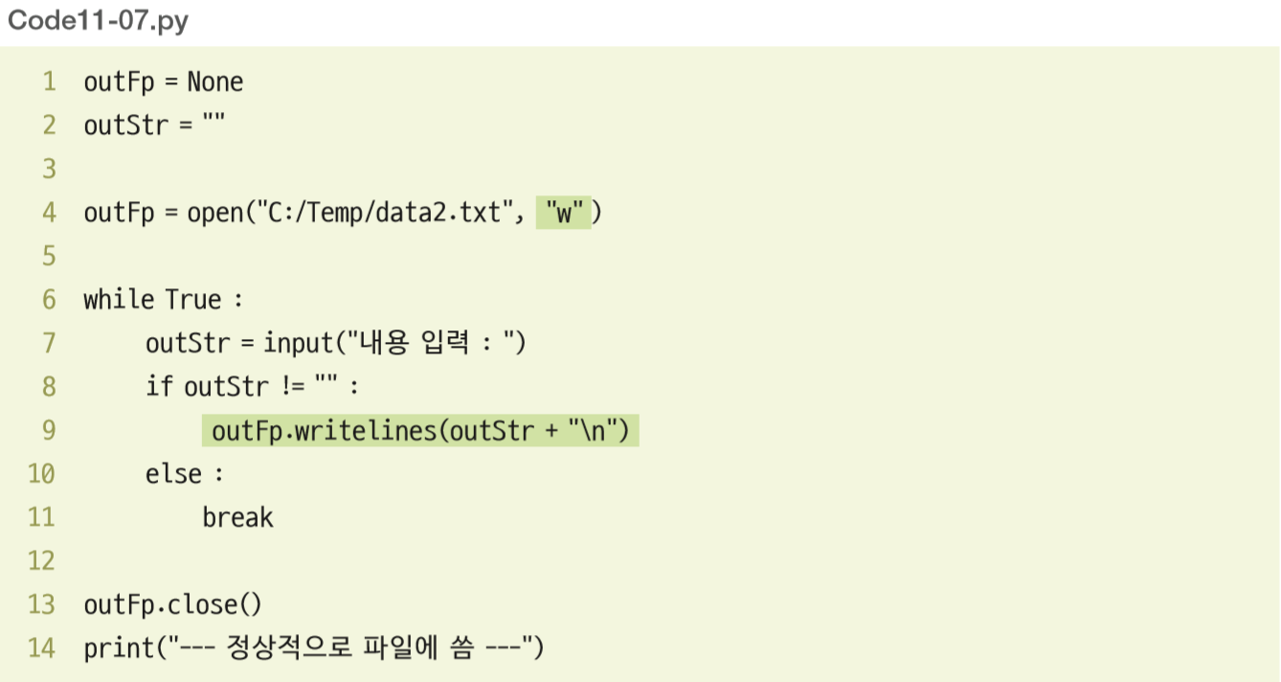
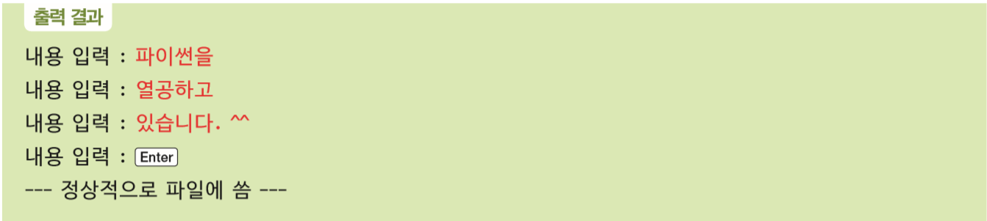
Section03 텍스트 파일 입출력
한 행씩 파일에 쓰기
키보드에서 입력한 내용을 한 행씩 파일에 쓰는 코드(input() 함수 반복 사용)
4행 : 파일을 열 때 쓰기 모드인 w 사용
6~11행 : 무한 반복
7행 : 파일에 쓸 내용을 입력
8행 : 입력한 글자가 비어 있지 않으면 9행에서 입력한
내용을 파일에 씀, 입력한 글자가 비어 있다면
10~11행에서 무한 반복 종료
9행 : outStr만 파일에 쓴다면 여러 줄을 써도 줄바꿈 되지
않고 한 줄에 이어서 써짐. 이를 방지하려고 행을
넘기는 \n을 함께 사용
13행 : 파일 닫기
14행 : 메시지 출력

Slide 26
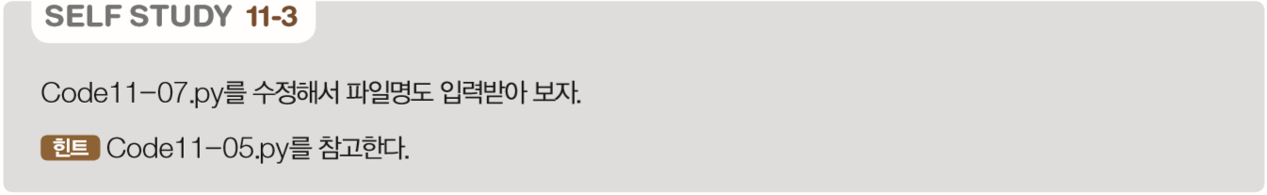
Section03 텍스트 파일 입출력

Slide 27
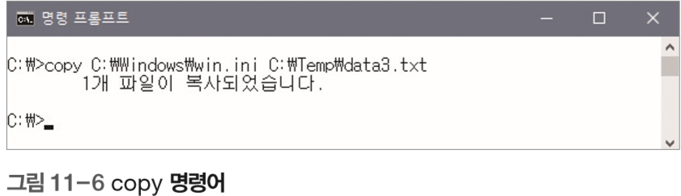
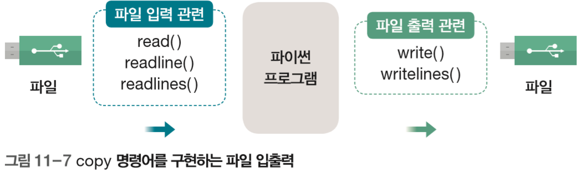
Section03 텍스트 파일 입출력
도스 copy 명령어의 구현
명령 프롬프트창을 열고. 다음과 같이 명령어를 입력하면 win.ini 파일이 data3. txt 파일로 복사

Slide 28
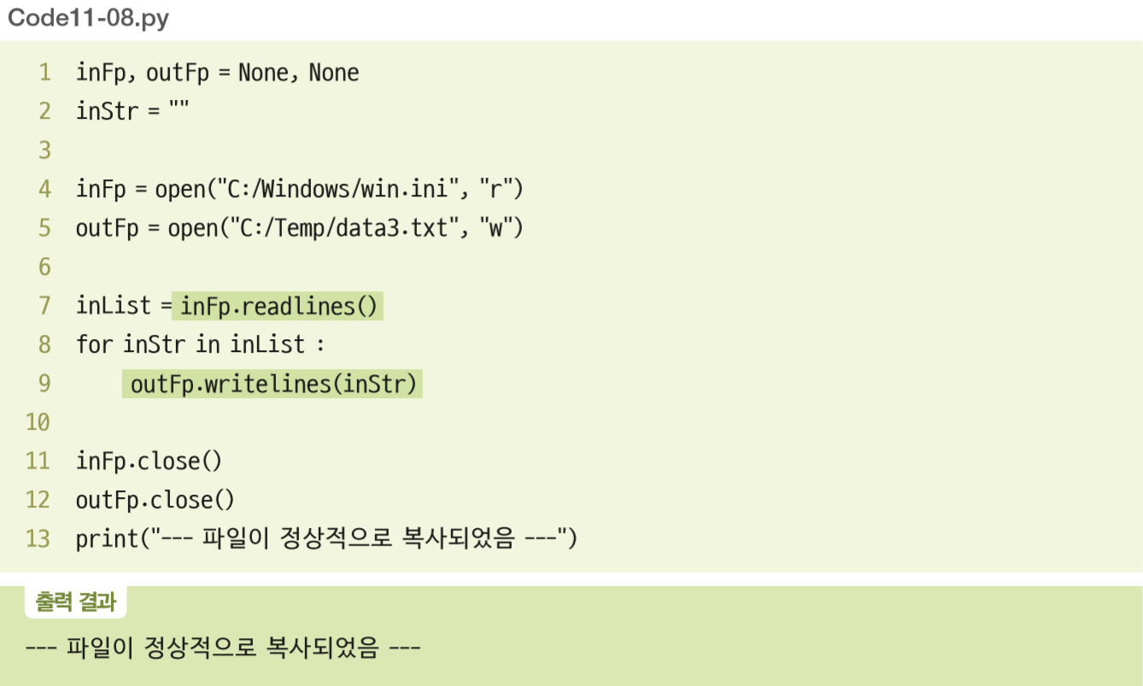
Section03 텍스트 파일 입출력
4~5행 : 읽기 모드 및 쓰기 모드로 파일 열기
7행 : 파일의 내용을 통째로 읽기
8~9행 : 내용을 쓰기 파일에 쓰기
11~12행 : 파일 닫기

Slide 29
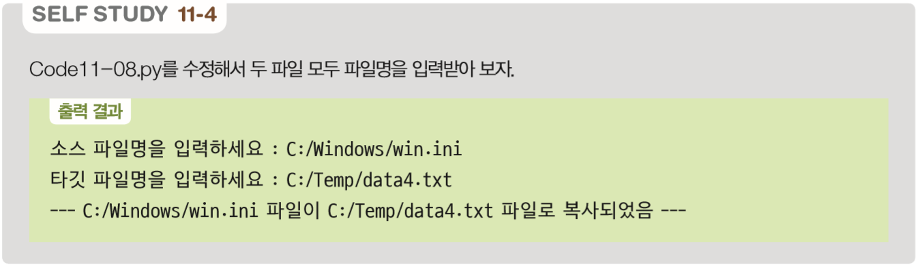
Section03 텍스트 파일 입출력

Slide 30
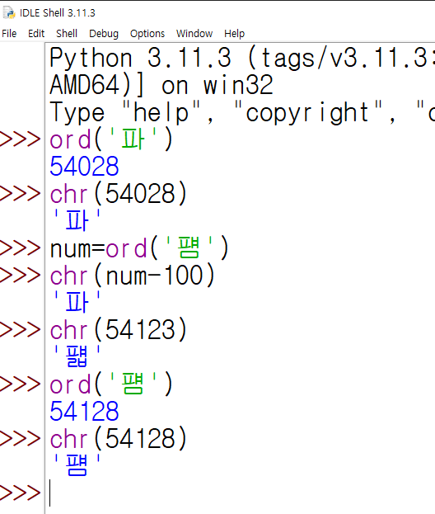
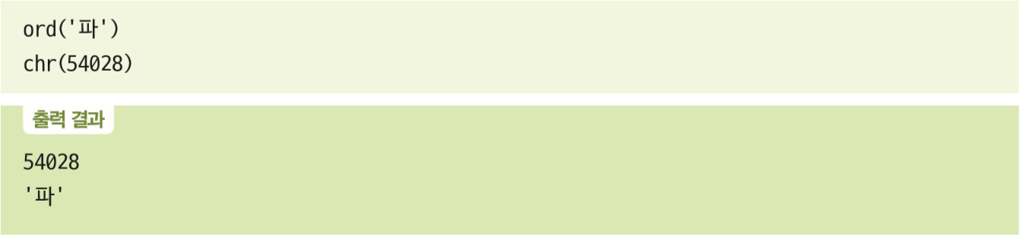
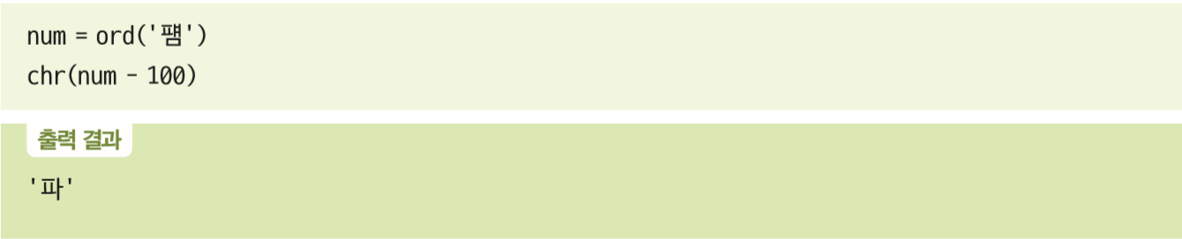
Section03 텍스트 파일 입출력
[프로그램 1]의 완성
암호화(ord()와 chr() 함수 사용)
‘파’를 암호화하려고 54028(‘파’)+100=54128(‘ ’)으로 저장

Slide 31
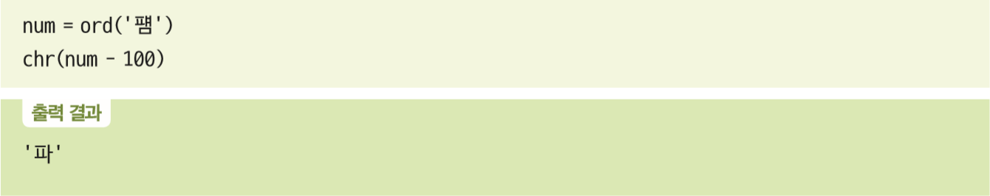
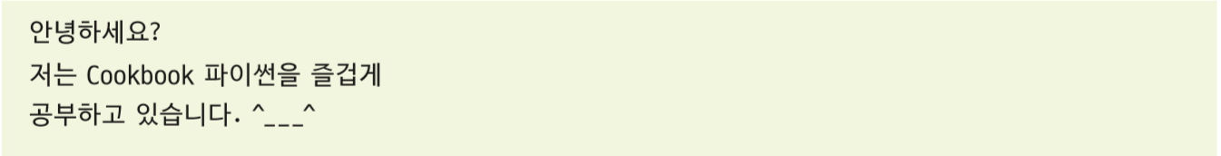
Section03 텍스트 파일 입출력
암호 해독
전체 코드 작성
메모장 실행해서 적당히 내용을 세 줄 입력

Slide 32
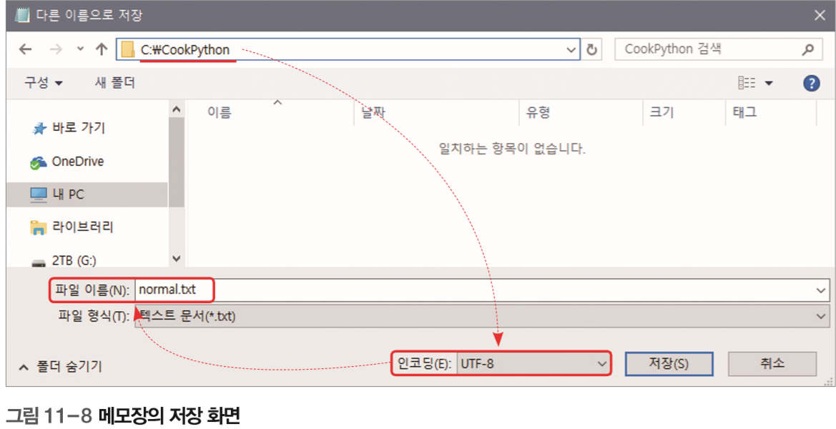
Section03 텍스트 파일 입출력
메모장의 [파일]-[저장] 메뉴 선택 후 [다른 이름으로 저장] 대화상자에서 C:\ CookPython 폴더에 normal.txt라는 이름으로 저장

Slide 33
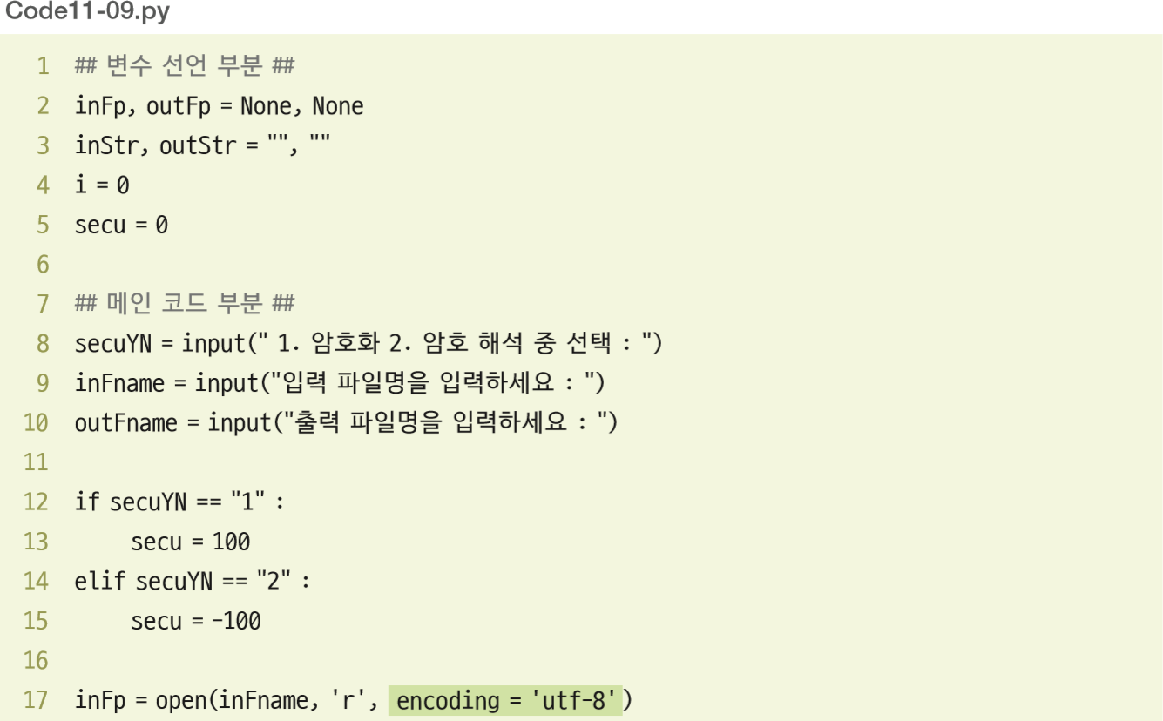
Section03 텍스트 파일 입출력
8행 : 수행할 작업이 암호화 인지 암호 해독인지 입력
17~18행 : 파일을 열 때 인코딩을 utf-8로 지정
12~15행 : secu 변수값이 암호화할 때는 100으로 설정 암호를 해독할 때는 -100으로 설정

Slide 34
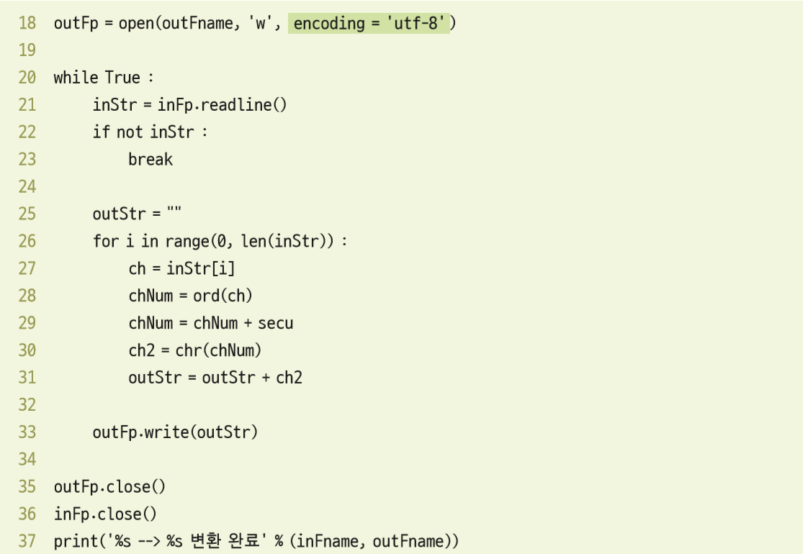
Section03 텍스트 파일 입출력
20~33행 : 입력 파일의 끝까지 읽으면서 무한 반복
22행 : inStr에 읽어 온 것이 아무것도 없으면
23행이 실행되어서 while 문을 빠져나감
25행 : outStr은 한 행을 암호화한 결과 저장하는 변수
26~31행 : 읽어 온 행의 글자 개수만큼 반복
27행 : 글자를 하나씩 추출 후 28행에서 글자를 숫자로 변환
29행 : 100 또는 -100을 더한 후 30행에서 다시 글자로 변환,
이 글자를 outStr에 추가
결국 outStr에는 한 행을 암호화, 암호 해독한 문자열 저장
33행 : 암호화 또는 암호를 해독한 내용을 파일에 씀

Slide 35
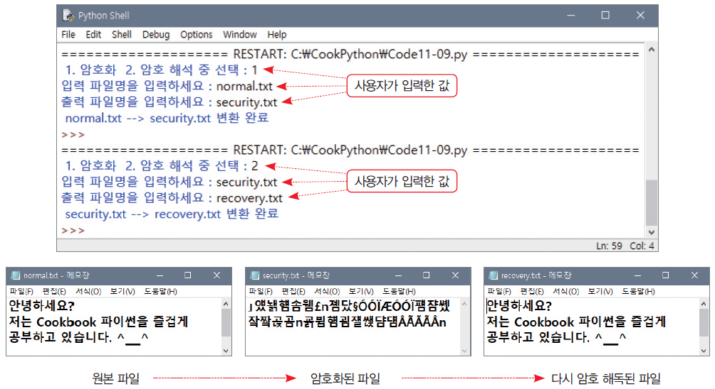
Section03 텍스트 파일 입출력

Slide 36
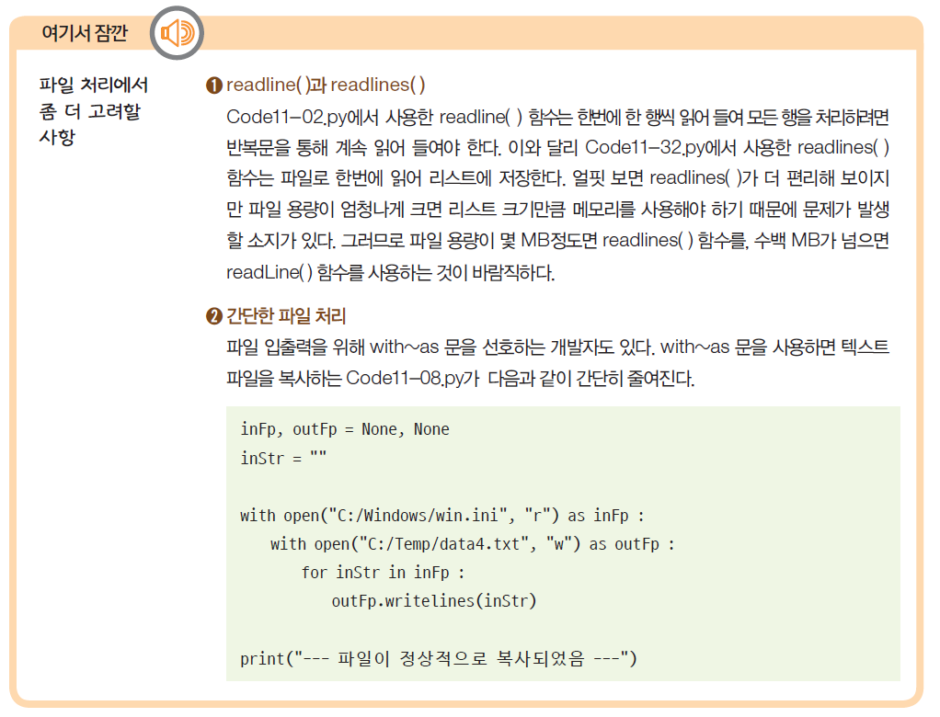
Section03 텍스트 파일 입출력

Slide 37
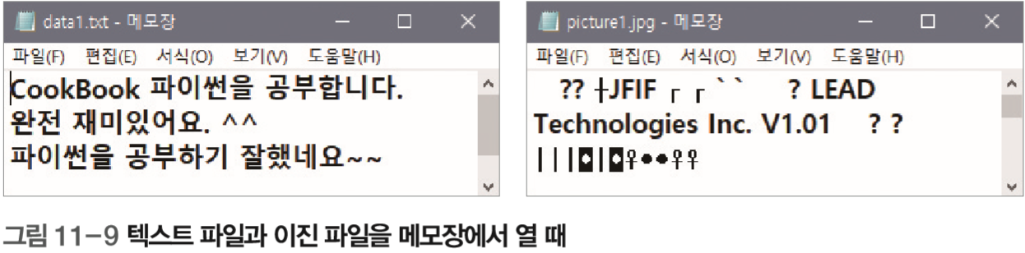
Section04 이진 파일 입출력
이진 파일의 개념
이진(Binary : 바이너리) 파일 : 글자가 아닌 비트(Bit) 단위로 의미가 있는 파일
텍스트 파일을 제외한 나머지 파일
그림 파일, 음악 파일, 동영상 파일, 엑셀 파일, 실행 EXE 파일 등이 모두 이진 파일
텍스트 파일과 이진 파일을 구분하는 간단한 방법(파일을 메모장에서 열기)
열었을 때 글자처럼 보이면 텍스트 파일, 이상하게 보이면 이진 파일

Slide 38
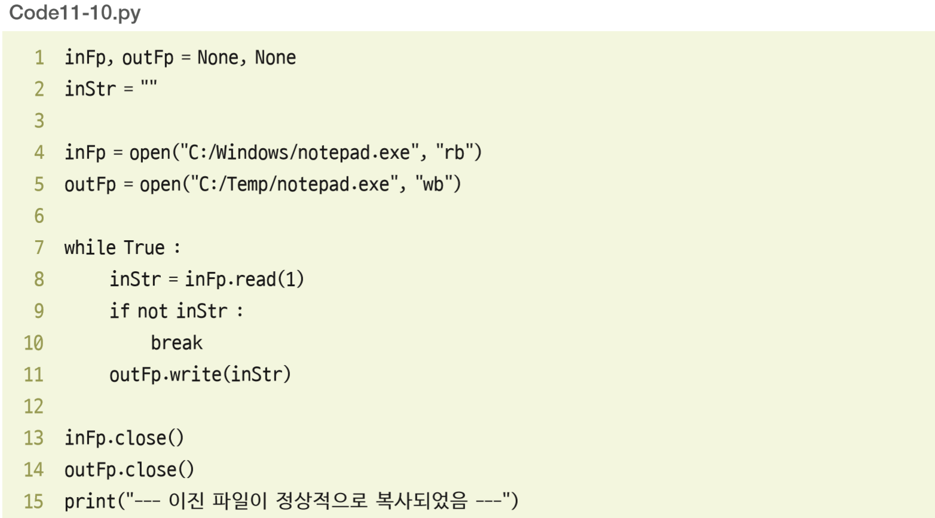
Section04 이진 파일 입출력
이진 파일의 복사
Code11-08.py를 수정해서 이진 파일 복사
4~5행 : 이진 읽기 모드와 쓰기 모드로 파일 열기
7~11행 : 파일의 끝까지 한 바이트씩 읽어서 한 바이트씩 파일에 쓰기

Slide 39
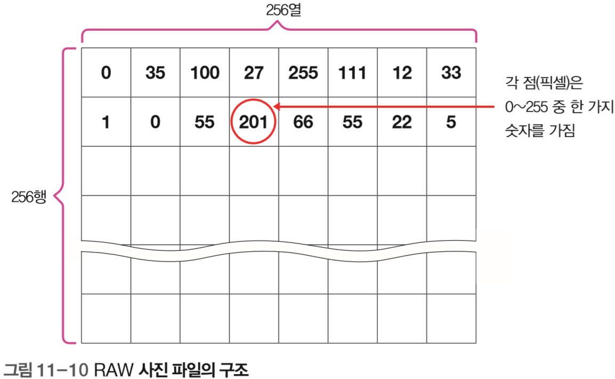
Section04 이진 파일 입출력
[프로그램 2]의 완성
사진 파일 읽어서 출력
RAW 사진 파일의 구성 이해
*.raw 파일 : 256×256픽셀 크기의 흑백 이미지

Slide 40
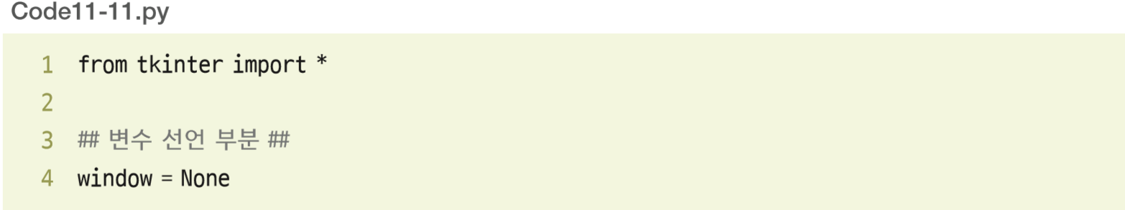
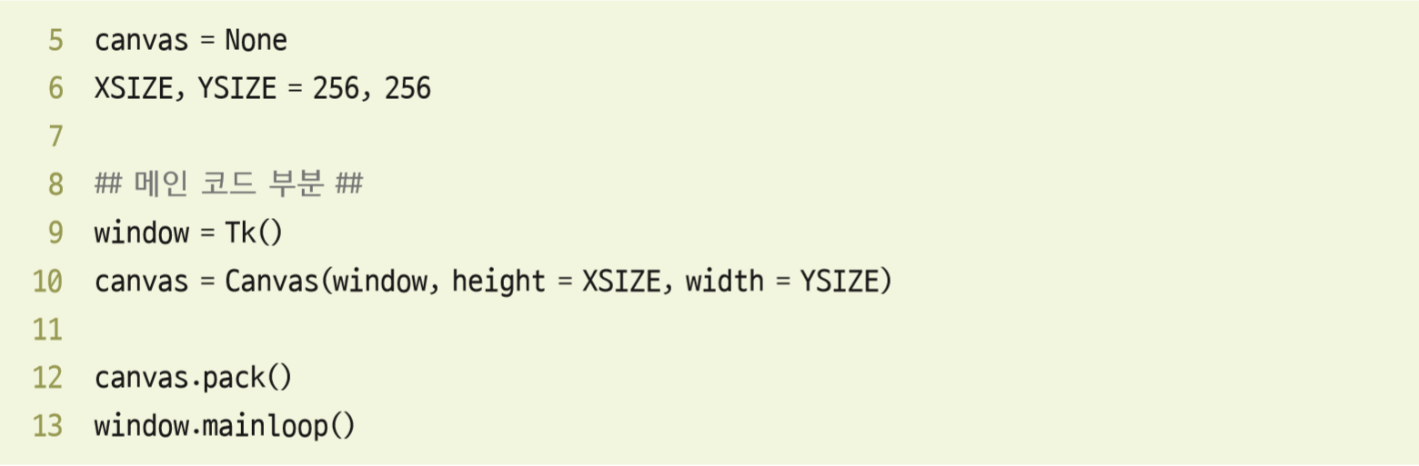
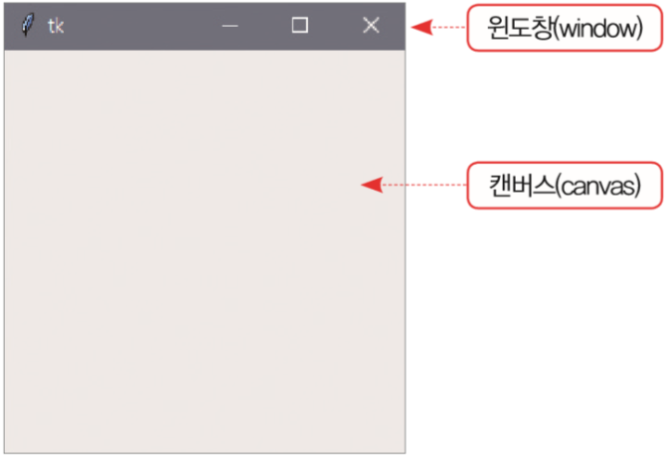
Section04 이진 파일 입출력
윈도창의 작성
기본적인 윈도창을 표시하는 간단한 코드
4행 : window 변수는 윈도창 전체 가리킴
6행 : XSIZE, YSIZE는 캔버스의 크기 256×256으로 지정하는 변수
9행 : 윈도창 준비
10행 : 윈도창에 256×256 크기의 캔버스 부착
12~13행 : 부착한 캔버스와 윈도창 화면에 출력

Slide 41
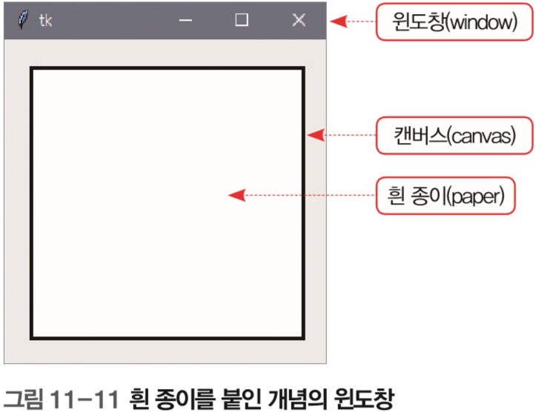
Section04 이진 파일 입출력
RAW 이미지 출력
Code11-11.py의 11행에 다음 두 행을 추가로 코딩
paper 변수는 캔버스 위에 흰색 종이를 한 장 붙인 것

Slide 42
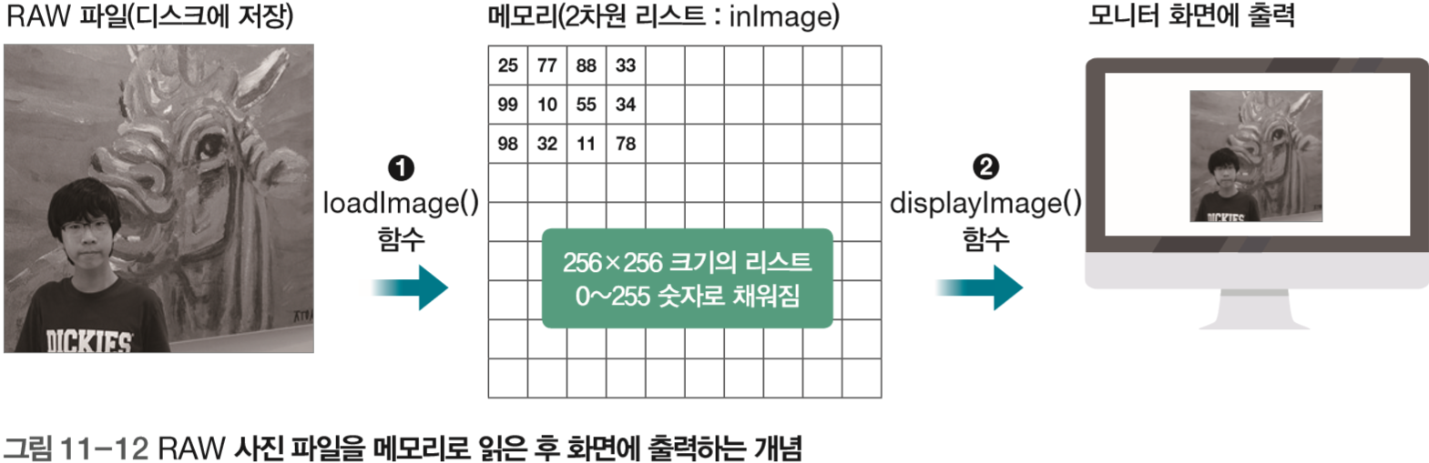
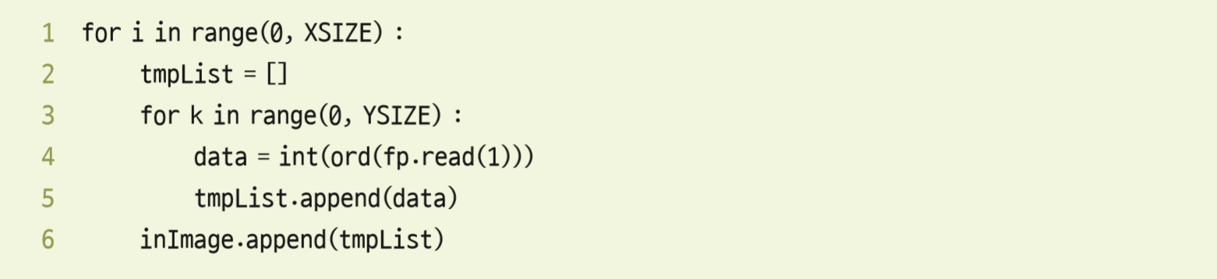
Section04 이진 파일 입출력
RAW 사진 파일의 화면 출력
➊ 디스크에 저장된 RAW 파일을 메모리(inImage)로 불러임
2행 : tmpList를 비움
3~5행 : 1바이트씩 256번 읽어 tmpList에 저장
6행 : inImage에 256 크기의 1차 리스트를 inImage에 저장

Slide 43



Section04 이진 파일 입출력
➋ 메모리(inImage)를 윈도창에 출력하는 기능은 displayImage() 함수에 구현

Slide 44

Section04 이진 파일 입출력

Slide 45

Section04 이진 파일 입출력
29~32행 : 관련 변수 준비

Slide 46

Section04 이진 파일 입출력
42행 : 파일명 지정
43행 : loadImage() 함수에 파일명 전달해 해당 파일을
inImage 리스트에 불러들임
46행 : displayImage() 함수에 inImage 리스트를 전달해
윈도창에 출력

Slide 47
심화 내용

Slide 48

Section05 파일 입출력의 심화 내용
파일 및 디렉터리 다루기
shutil 모듈과 os 모듈, os.path 모듈 : 파일, 디렉터리(폴더) 다룰 수 있는 다양한 함수 제공

Slide 49

Section05 파일 입출력의 심화 내용

Slide 50

Section05 파일 입출력의 심화 내용

Slide 51

Section05 파일 입출력의 심화 내용
파일 및 디렉터리 복사
shutil.copy(소스파일, 타깃파일) 함수 사용
복사할 때는 원본 파일이 있어야 하고, 복사하려는 폴더(C:\Temp)도 있어야 함
디렉터리 통째로 복사

Slide 52

Section05 파일 입출력의 심화 내용
디렉터리의 생성 및 삭제
디렉터리의 생성 : os.mkdir(폴더명) 함수 사용
디렉터리의 삭제 : shutil.rmtree(폴더 명) 함수 사용
os.mkdir(폴더명) 함수 : 미리 상위 폴더 만들어야 함
3행을 먼저 실행하지 않고 4행을 실행하면 오류 발생
shutil.rmtree(폴더명) 함수는 폴더 안의 모든 파일 삭제

Slide 53

Section05 파일 입출력의 심화 내용
디렉터리의 목록 모두 보기
os.walk(폴더) 함수 사용
2행 : os.walk(폴더) 함수는 현재 폴더명(dirName), 현재
폴더의 하위 디렉터리 목록(subDirList), 파일명 목록
(fnames) 3개를 반환
3~4행 : fnames의 개수만큼 반복해서 폴더명과 파일명
묶어 출력

Slide 54

Section05 파일 입출력의 심화 내용
파일 또는 폴더가 이미 존재하는지 확인
os.path.exists(파일명 또는 폴더명) 사용

Slide 55


Section05 파일 입출력의 심화 내용
파일 삭제
파일 크기 확인(바이트 단위로 출력)

Slide 56

Section05 파일 입출력의 심화 내용
파일 압축과 압축 풀기
압축 기능은 zipfile 모듈에서 제공
2행 : 새로 압축될 파일을 쓰기(w)로 준비
3행 : 압축 수행
4행 : 압축 파일 닫기

Slide 57

Section05 파일 입출력의 심화 내용
파일 압축과 압축 풀기
압축 기능은 zipfile 모듈에서 제공
압축 풀기
2행 : 새로 압축될 파일을 쓰기(w)로 준비
3행 : 압축 수행
4행 : 압축 파일 닫기
1행 : 압축 풀 파일을 읽기(r)로 준비
2행 : 해당 폴더에 압축 풀기
3행 : 압축 파일 닫기

Slide 58


Section05 파일 입출력의 심화 내용
예외 처리
try, except 문
예외 처리(Exception Handling) : 오류가 발생할 때 파이썬이 처리하지 않고 프로그래머가 작성 한 코드를 실행하는 방식
try 문, except 문을 활용, 이런 파이썬의 오류 대신 직접 오류 메시지를 작성 정상적으로 흐름을 이어가게 함

Slide 59


Section05 파일 입출력의 심화 내용
문자열 중에서 ‘파이썬’ 글자의 위치를 모두 찾아서 출력하는 코드
‘파이썬’ 글자가 위치한 첨자 0과 13을 찾은 후에는 더 이상 없기 때문에 오류가 발생

Slide 60

Section05 파일 입출력의 심화 내용
예외 처리 추가
7~9행 중에서 오류가 발생하면 11행 수행

Slide 61

Section05 파일 입출력의 심화 내용
except 문 뒤에 아무것도 명시하지 않으면 모든 종류의 오류 처리
필요하다면 오류의 종류에 따라서 다른 오류 처리도 가능

Slide 62

Section05 파일 입출력의 심화 내용
대표적인 예외종류

Slide 63


Section05 파일 입출력의 심화 내용
오류의 종류에 따라서 다른 처리를 진행하는 코드

Slide 64

Section05 파일 입출력의 심화 내용

Slide 65

Section05 파일 입출력의 심화 내용
try, except, else, finally 문
try 문에서 오류가 발생하면 except 문이 실행
오류가 발생하지 않으면 else 문이 실행
finally 문은 오류가 발생하든 그렇지 않든 무조건 실행

Slide 66

Section05 파일 입출력의 심화 내용

Slide 67
END

